Slide 1
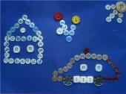
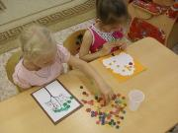
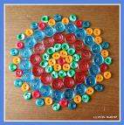
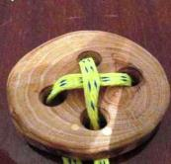
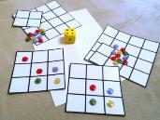
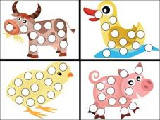
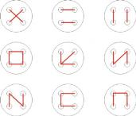
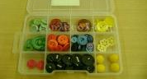
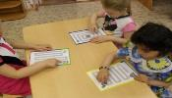
Розвивати дрібну моторику рук у дітей можна в ігровій формі, використовуючи різноманітний нетрадиційний матеріал. Мета цих ігор розвивати уяву, увагу, сенсорне сприйняття, тактильне сприйняття, посидючість, зорово-моторну координацію, дрібну моторику пальців рук.,математичне мислення (вчиться класифікувати, розрізняти предмети за розміром, рахувати),емоційний і творчий розвиток.
Ігри з ґудзиками
Ґудзиковий масаж.
Картини із ґудзиків за зразком дорослого і за власною уявою.
Гудзичні дерева для розвитку моторики, вивчення кольорів, пір року.
Ґудзик в якості машинки, котра рухається по доріжках.
Запам'ятай і повтори .
Ґудзикові візерунки.
Шнурівки
Залатай малюнок ґудзиками відповідного кольору

Slide 2
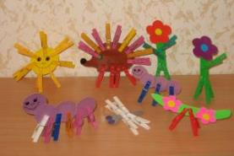
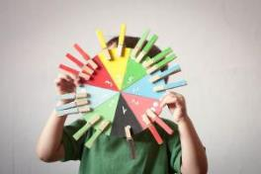
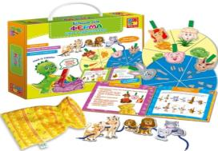
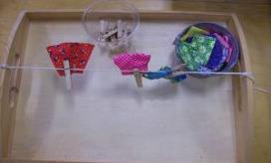
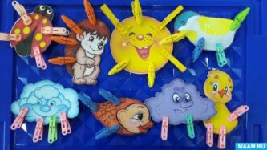
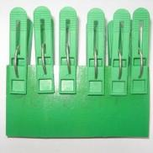
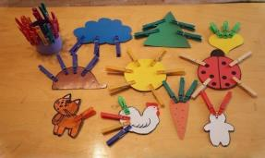
Ігри з прищіпками
Звук і колір
Різнокольорові прищіпки
Кольорові краплини
Маленький аптекар
Прищіпки в кошику
Постав наголос
Кольорові коробки
Збудуємо парканчики
Кольоровий круг
Допоможемо мамі

Slide 3
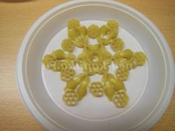
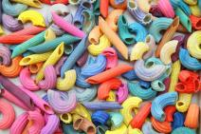
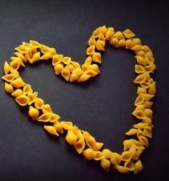
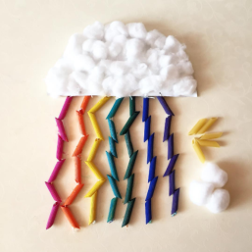
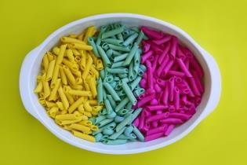
Ігри з макаронами
Найди іграшки
Зроби буси для любої бабусі
Злови змійку
Нагодуй ляльку
Виклади візерунок
Макаронні картини
Виростимо казкове дерево
Вилікуй букву
Побудуй будинок

Slide 4
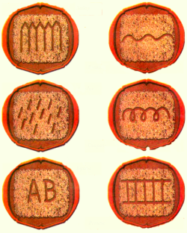
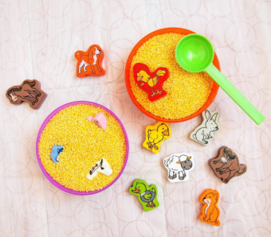
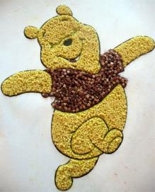
Ігри з крупами
Шукаємо скарб
Пересипаємо крупу
Сортуємо крупу
Парні мішечки
Дивовижні малюнки з манки
Незвичайні аплікації
Створюємо візерунки

Slide 5
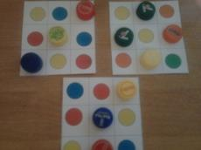
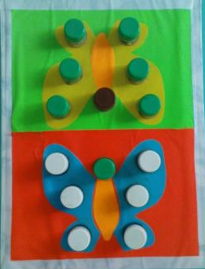
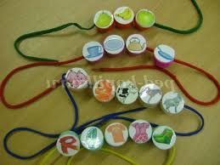
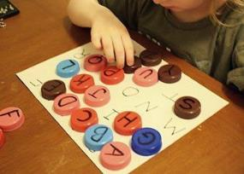
Ігри з кришечками
«Побудуй за зразком»
«Овочі та фрукти»
« Різнобарвний килим »
«Великий – маленький »
«Склади Візерунок».
«Знайди предмети такого ж кольору»
« Веселий потяг »
«Де помилилася Білосніжка?»
«Машинки їдуть по домівках»
«На ремонт»
«Розсели по домівках»

Slide 6
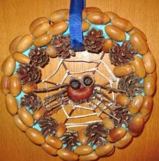
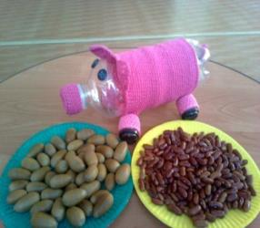
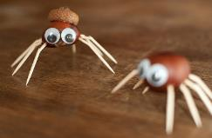
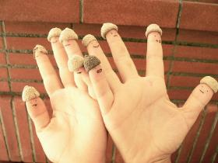
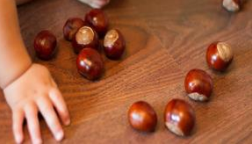
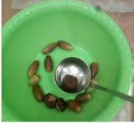
Ігри з шишками, каштанами та жолудями
1. Масаж кисті рук шишками, горіхами, жолудями.
2. Позбираємо каштани.
3.Покатаєм колобок.
4. Дощові краплинки
5. “Що ти відчув?”
6. "Незвичайний малюнок".
7. «ВІДГАДАЙ: ХТО Я»
8. «ЧИМ БАГАТА ХАТА»
9. «ЧАРІВНА СКРИНЬКА»

